Slide 1



.
.
Crédito Hipotecario
Abril 2020

Slide 2



1
Llenado de Solicitud
2
Productos y Políticas básicas
3
Esquemas de Crédito
4
Integración del Expediente
5
Nuestro modelo de Servicio
6
Porqué promover a Scotiabank

Slide 3

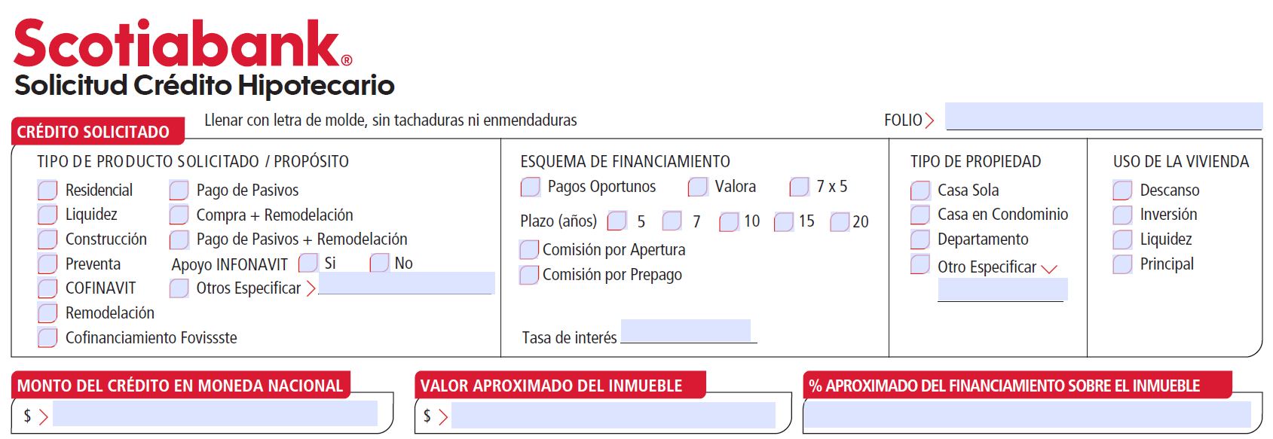

1
Llenado de Solicitud
“Producto Desarrolladores”
(Switch)
monto de crédito/valor de inmueble

Slide 4
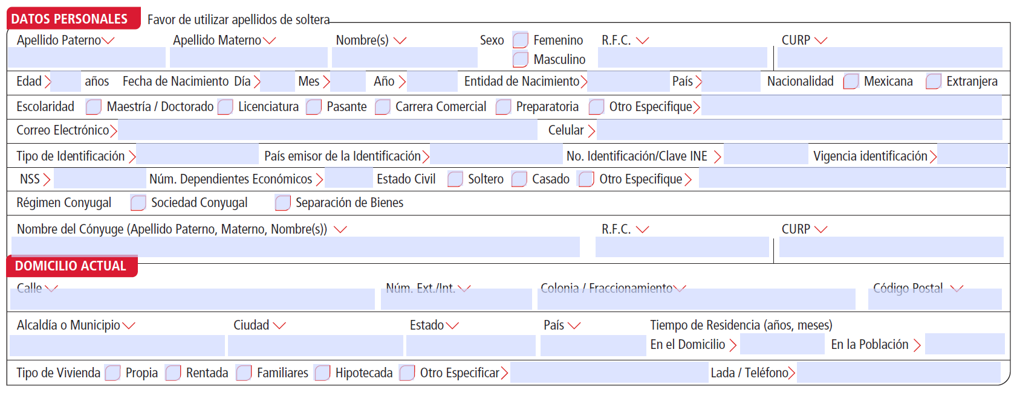







1
Llenado de Solicitud

Slide 5
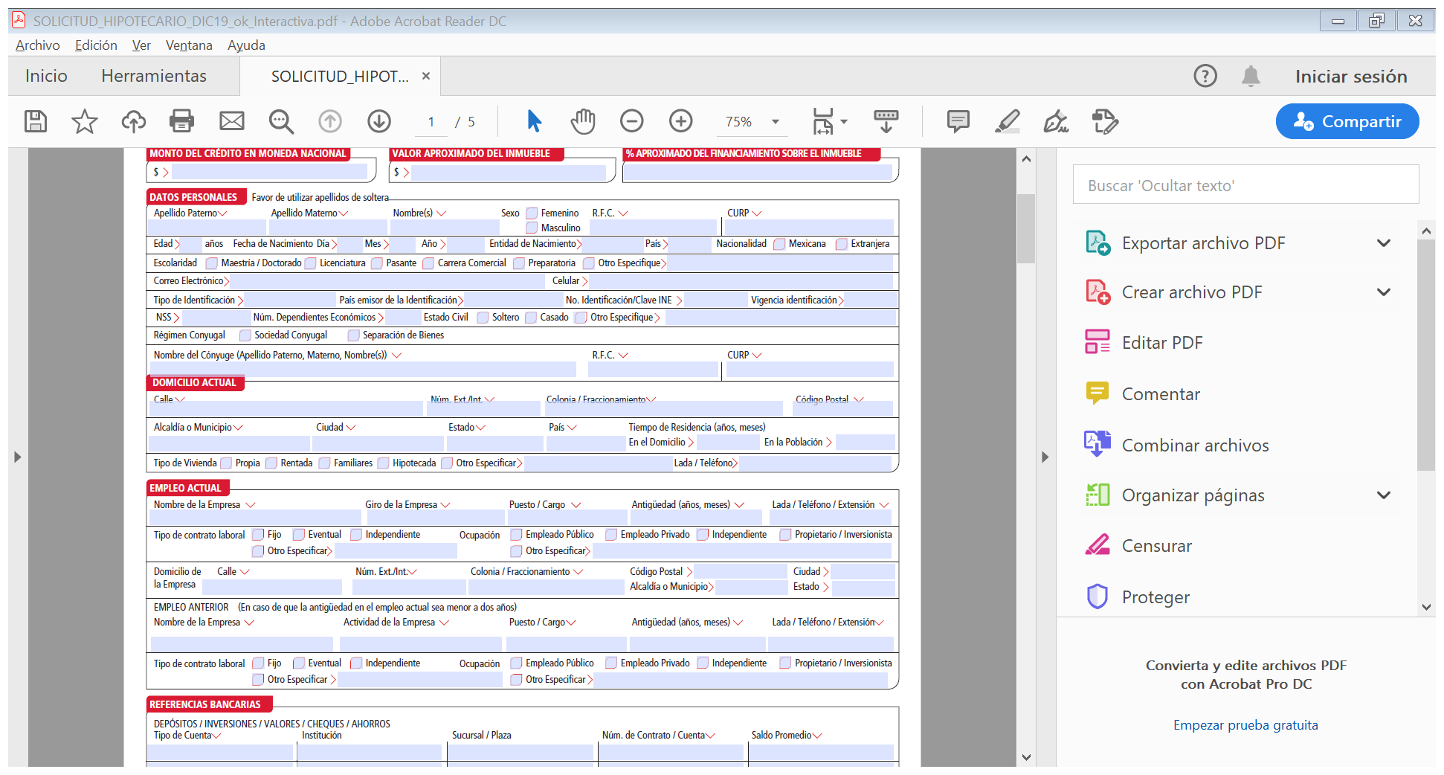
1
Llenado de Solicitud

Slide 6

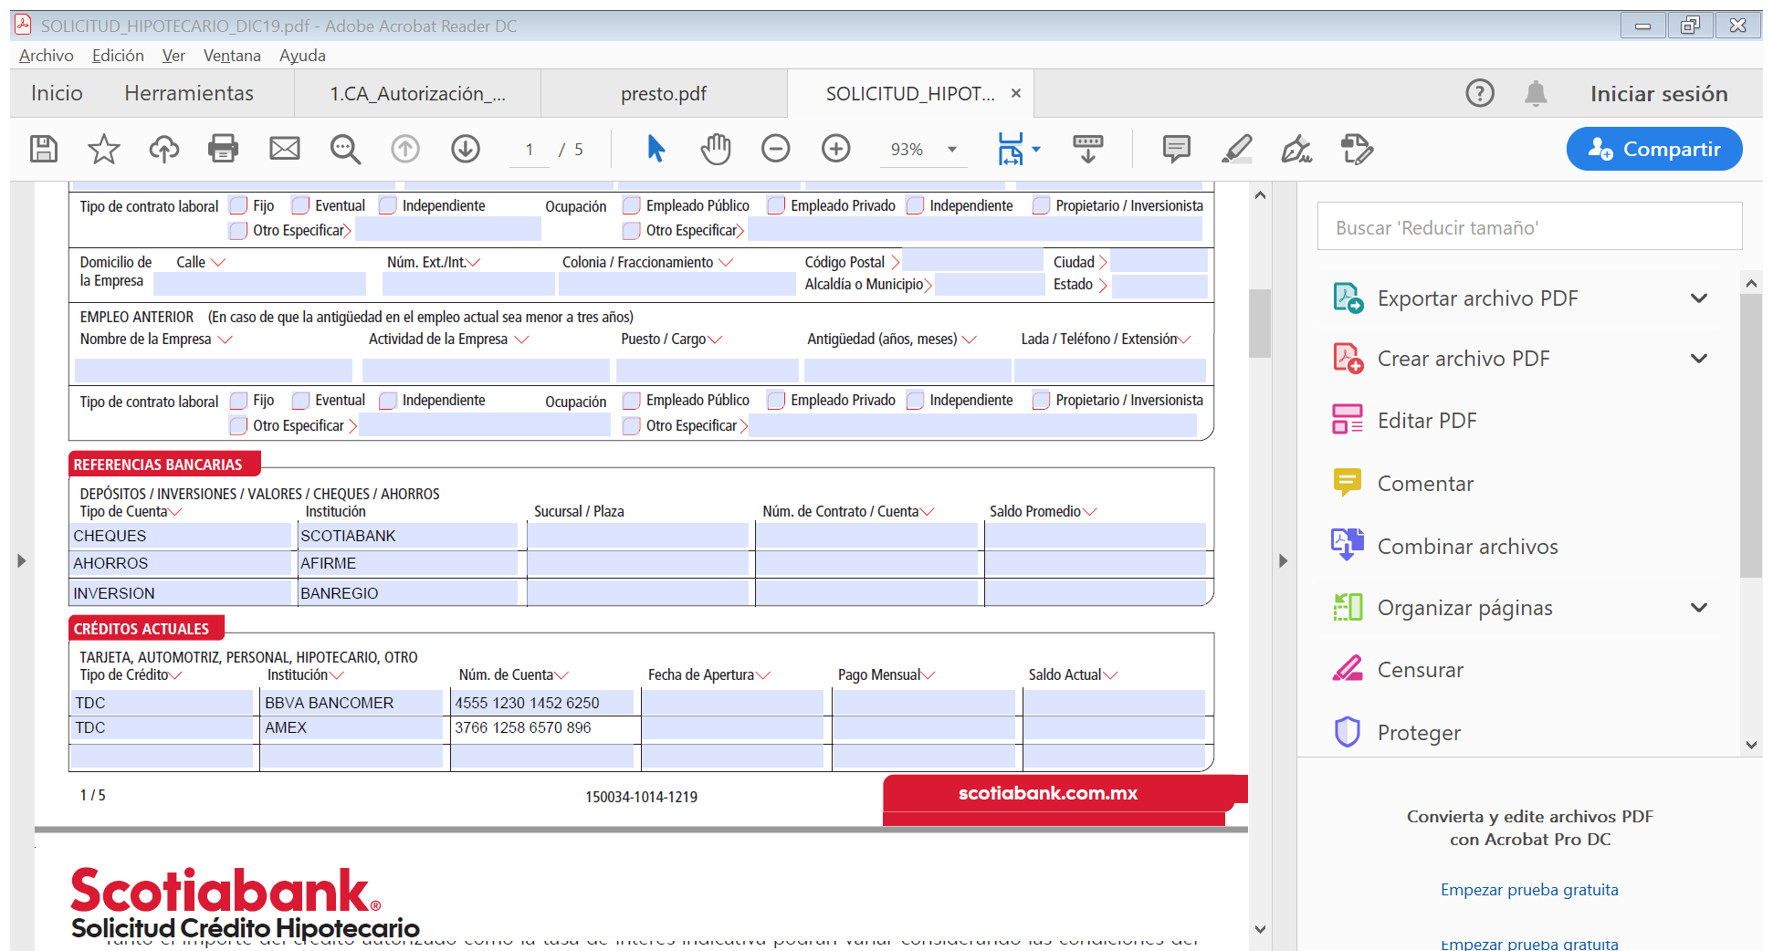

1
Llenado de Solicitud
N o e s n e c e s a r i a e s t a i n f o r m a c i ó n
N o e s n e c e s a r i a e s t a i n f o r m a c i ó n
3766 1258 6570 896
Versión actual de la solicitud.

Slide 7
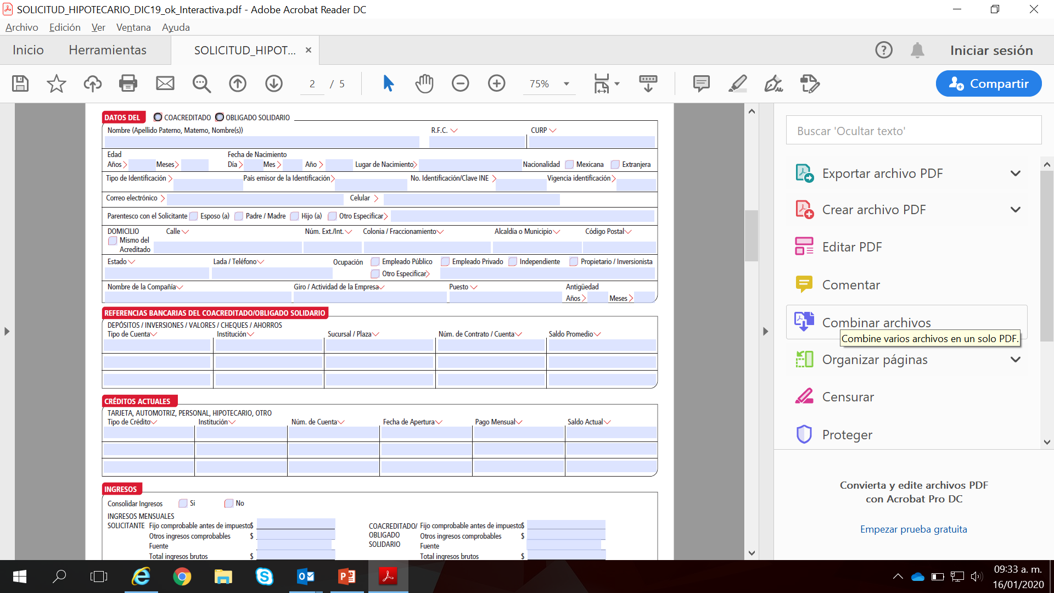
1
Llenado de Solicitud
S e d e b e c u m p l i r c o n l a s m i s m a s p o l í t i c a s q u e e l t i t u l a r

Slide 8
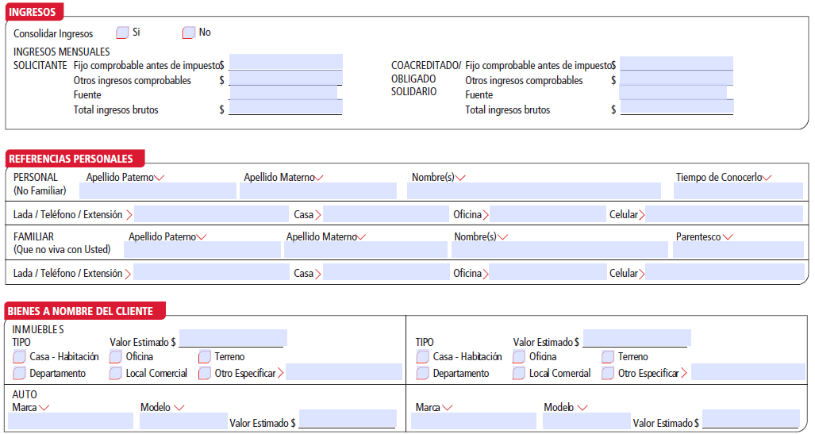
1
Llenado de Solicitud
I n c r e m e n t a e l s c o r e

Slide 9
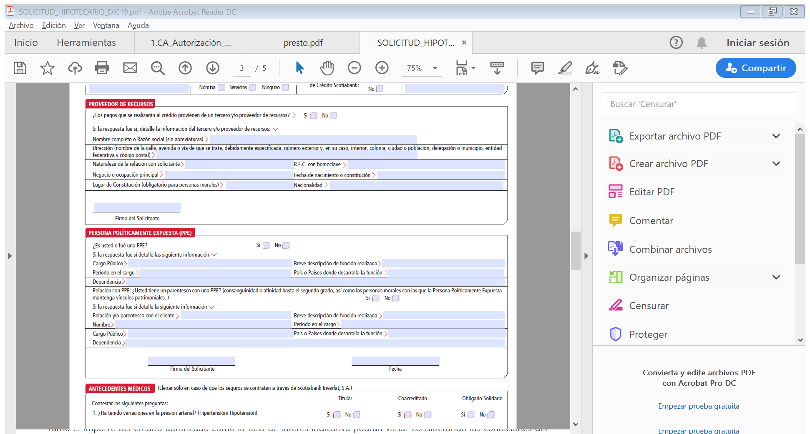

1
Llenado de Solicitud

Slide 10
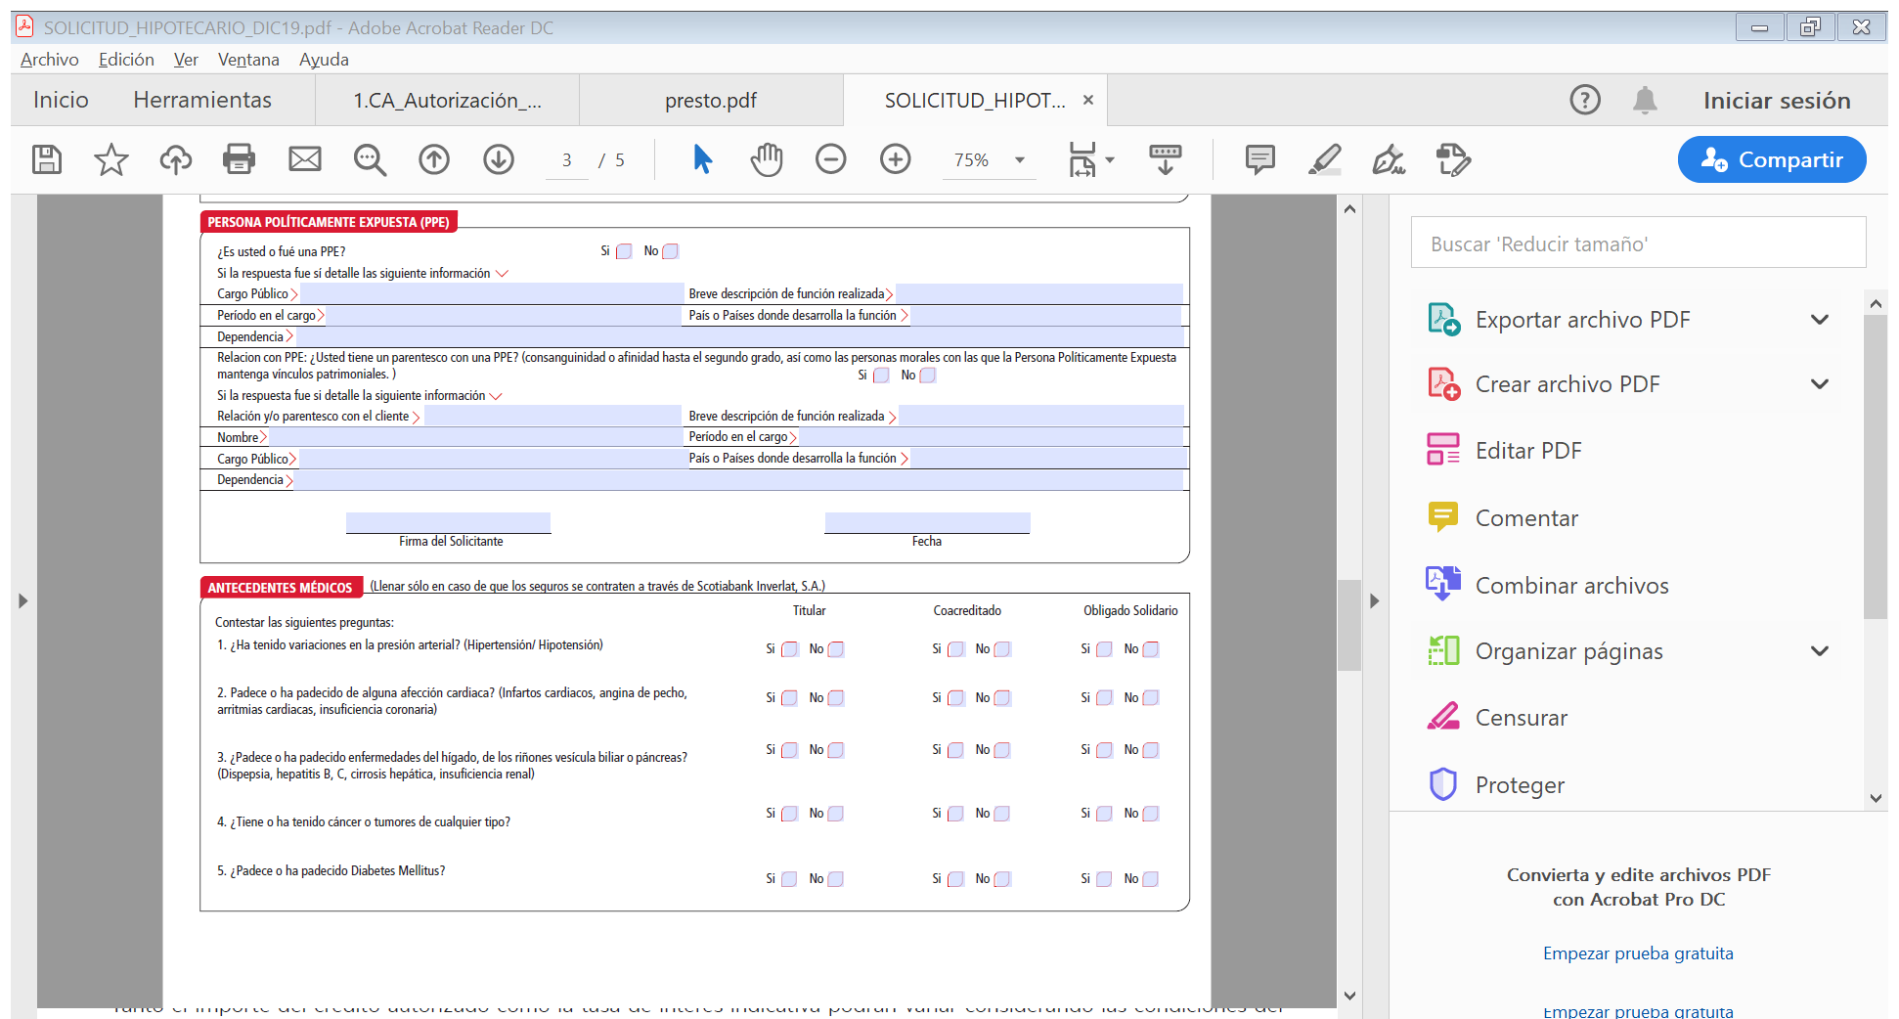
1
Llenado de Solicitud

Slide 11
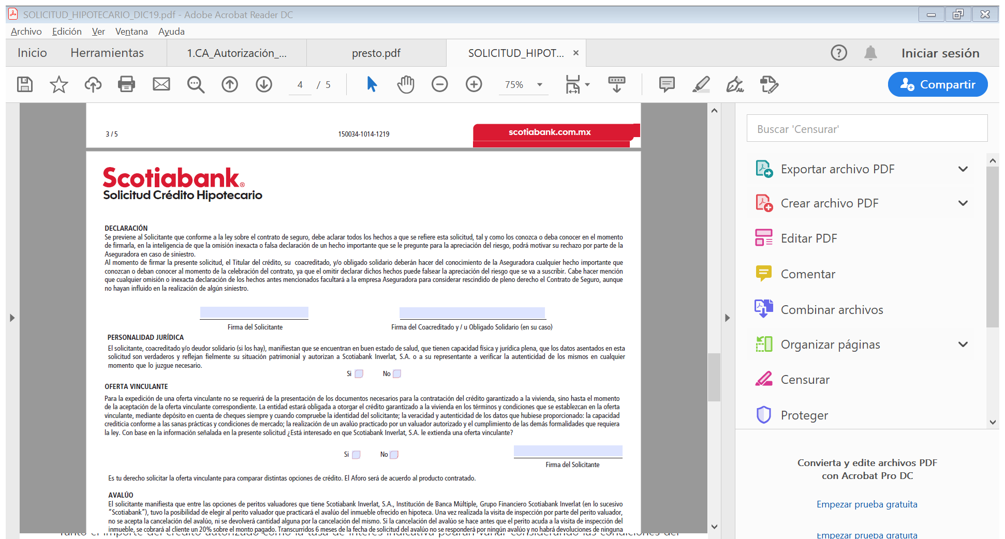

1
Llenado de Solicitud

Slide 12
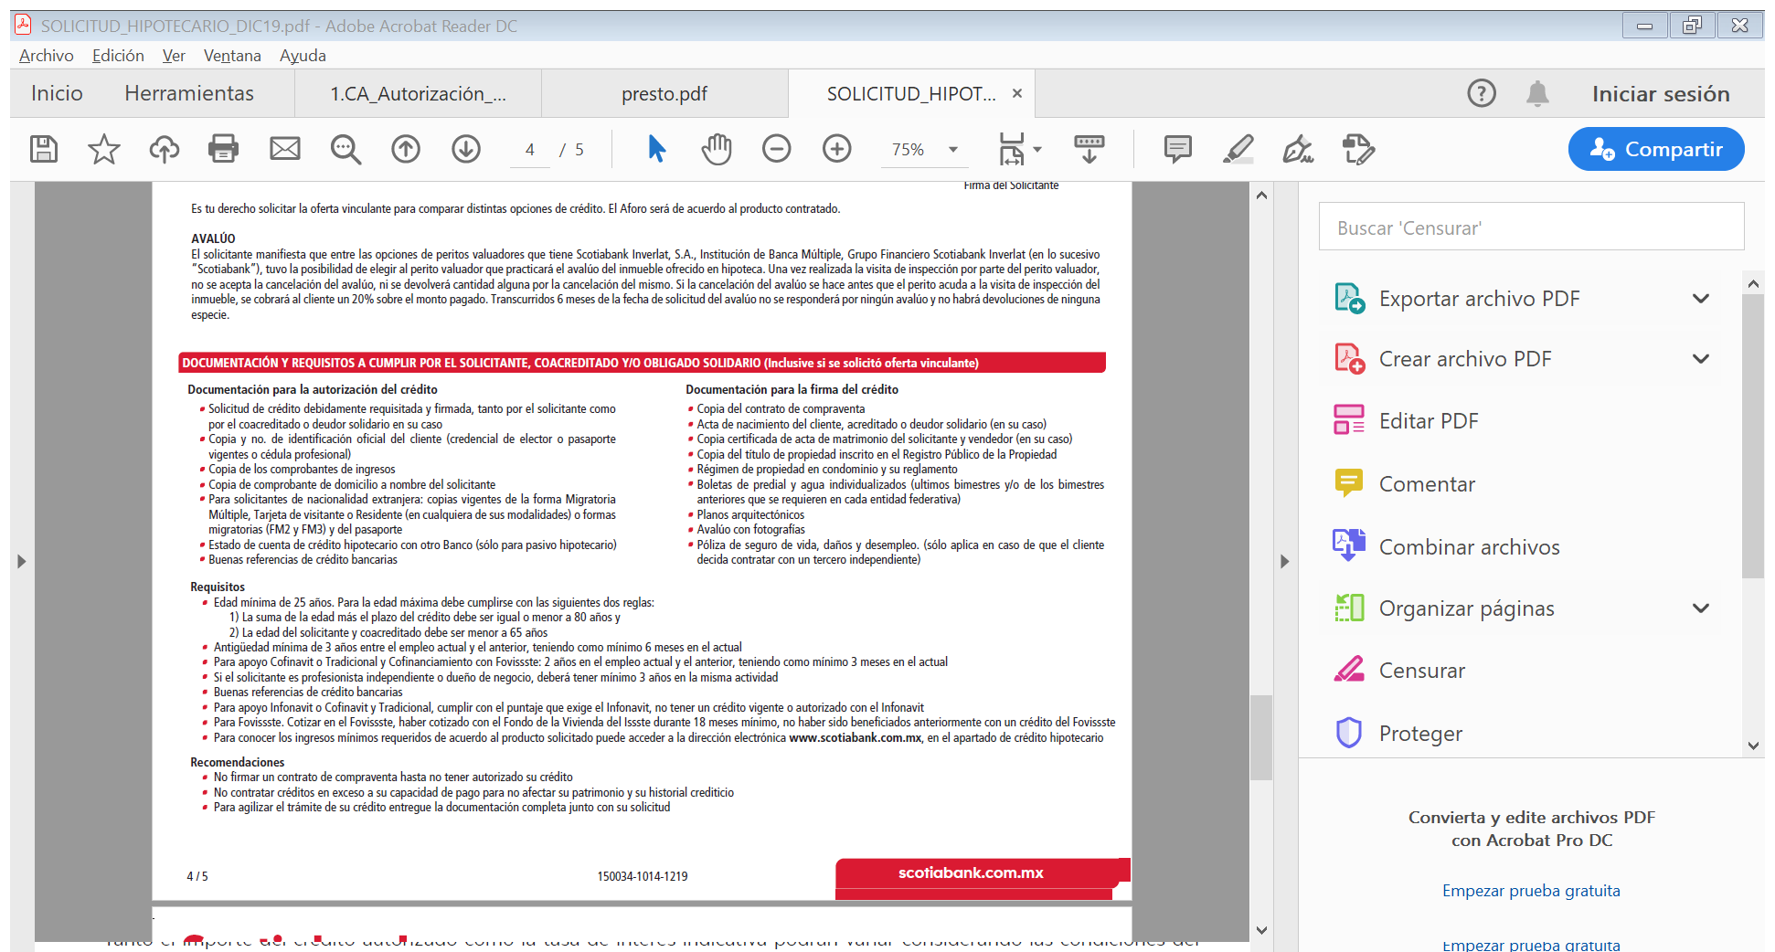
1
Llenado de Solicitud

Slide 13
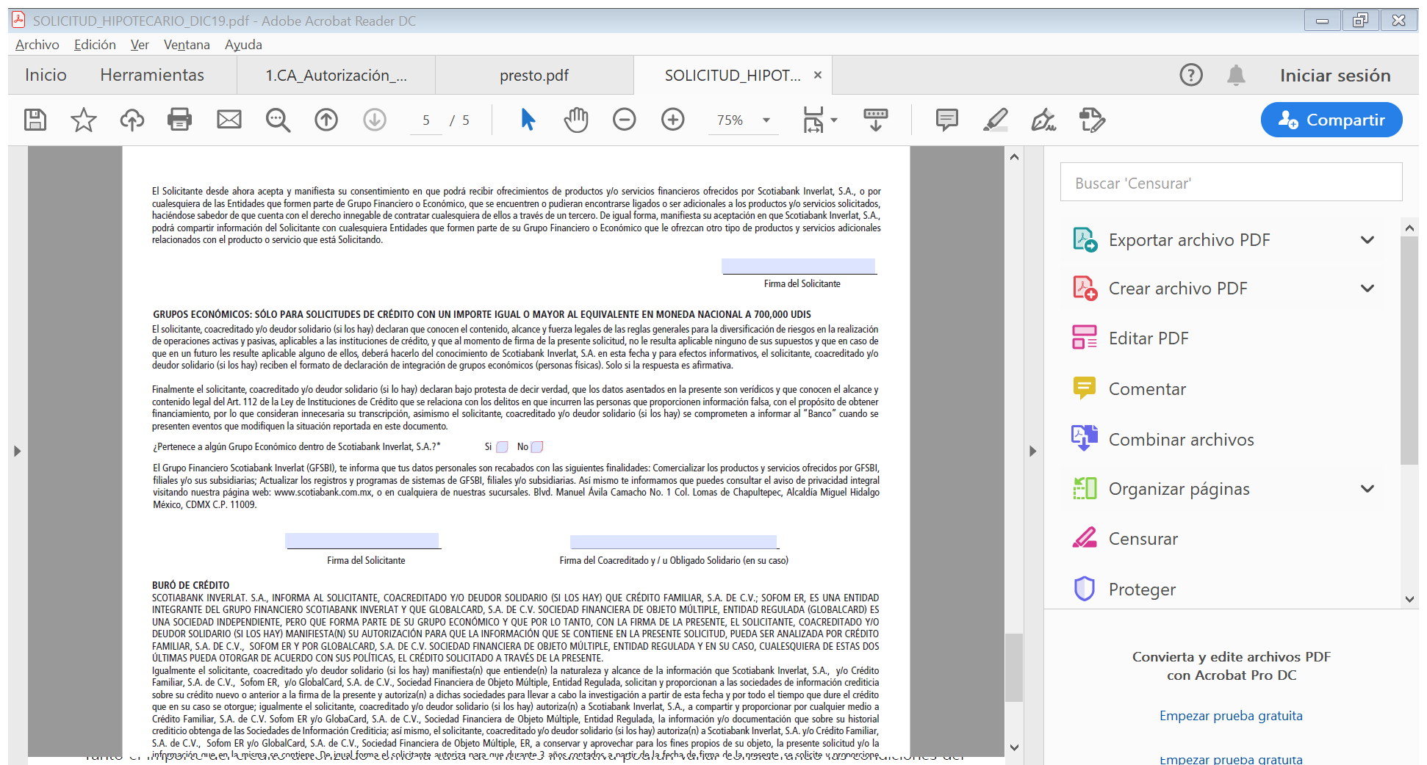
1
Llenado de Solicitud

Slide 14
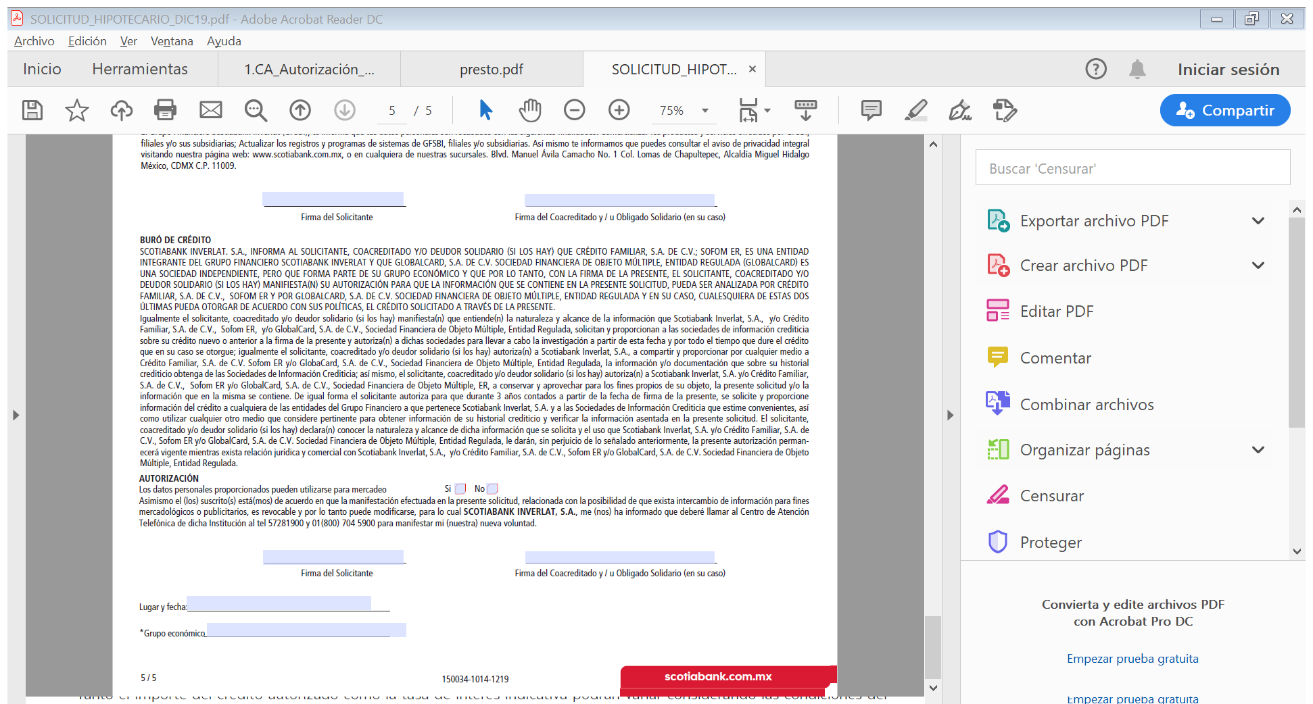
1
Llenado de Solicitud

Slide 15

Integración de expediente

Slide 16

4
Integración del expediente
Documentos Asalariados
Solicitud, totalmente requisitada y firmada por solicitante o intervinientes.
Anexo B totalmente requisitado y firmado por bróker y solicitante.
Identificación oficial vigente con CURP
  CURP en caso de que la identificación no lo contenga
Comprobante de domicilio.
Comprobantes de ingresos:
  Precalificación del portal del Infonavit en caso de créditos en Cofinanciamiento.
Documentos Independientes
Solicitud, totalmente requisitada y firmada por solicitante o intervinientes.
Anexo B totalmente requisitado y firmado por bróker y solicitante.
Identificación oficial vigente con CURP
  CURP en caso de que la identificación no lo contenga
Comprobante de domicilio.
Comprobantes de ingresos:
  Cedula Fiscal.
  Estados de cuenta(s) de cheques de los últimos 6 meses.
En menos = más
Nota: No envíes documentos demás, son innecesarios y en ocasiones contraproducentes

Slide 17

Nuestro modelo de servicio

Slide 18








5
Modelo de Sevicio
Comunicación directa con el Banco (soluciones rápidas sin intermediación)
Procesos
estandarizados y eficientes
confianza
Capacitación continúa por una equipo especializado dedicado al Canal
Visibilidad absoluta del proceso en el Sistema SEA
y Sistema PRESTO
Carpeta de firmas automatizada
Manejo y control de los tiempo durante todo el proceso

Slide 19




5
Modelo de Servicio
Territorio Metropolitano
CDMX,
Edo de Mexico,
Hidalgo,
Morelos,
Guerrero
Olivia Martínez
Maricarmen Vallarta
Jessica Carbajal
Maria Rene Ramirez
Cecilia Peña
Sergio Díaz
Diego Gonzalez
Raymundo García
Vacante

Slide 20


5
Modelo de Servicio
Territorio Centro Noroeste
Baja California
Baja California Sur
Sonora
Sinaloa
Nayarit
Jalisco
Colima
Michoacan
Luis Arevalo
Paulina Gómez
Diana Hernandez
Cynthia Bojorquez
Abigail Mendoza

Slide 21



5
Modelo de Servicio
Territorio Norte
Chihuahua
Durango
Coahuila
Nuevo Leon
Tamaulipas
Rosa Granados
Rosario Gonzalez
Blanca Sanchez
Vacante

Slide 22



5
Modelo de Servicio
Territorio Bajío
Guanajuato
Querétaro
Aguascalientes
San Luis Potosí
Zacatecas
Rafael Gómez
Ricardo Castillo
Juan Gabriel Flores
Jenny Lugo

Slide 23


5
Modelo de Servicio
Territorio Sur
Puebla
Tlaxcala
Oaxaca
Chiapas
Veracruz
Tabasco
Campeche
Yucatán
Quintana Roo
Daniela Rodriguez
Allan Teyssier
Daniel Conde

Slide 24

5
Porqué promover con

Slide 25

6
Porqué promover a Scotiabank
Solo 5 documentos para la integración del expediente
Se consideran ingresos brutos para el calculo del crédito = mayor capacidad
La capacidad de pago o nivel de endeudamiento, según el perfil del cliente es hasta el 55%
El cónyuge bajo régimen de sociedad conyugal, puede o no firmar solicitud de crédito por lo que no se le consulta buró
Se puede consolidar ingresos en unión libre sin tener que presentar carta concubinato o demostrar hijos en común
Autorización de créditos con aforo de hasta el 65% para independientes que no tengan constancia de situación fiscal

Slide 26
6
Porqué promover a Scotiabank
En créditos COFINAVIT el 100% del SSV queda libre
No se limita el otorgamiento en Creditos con Apoyo Infonavit si el cliente no tiene determinados meses ahorrados en el SSV
Aceptamos inmuebles con 2 Unidades Rentables Habitacionales
No es indispensable que la garantía tenga cajón de estacionamiento.
El seguro de vida protege tanto a acreditado como al coacreditado u obligado solidario (en su caso) por la misma prima.
El cobro del seguro de vida es sobre saldo insoluto, por lo que es más barato
Seguro de desempleo sin costo para el cliente, Scotiabank lo paga por el.
2

Slide 27
6
Porqué promover a Scotiabank
2
De acuerdo a la capacidad podemos autorizar hasta dos créditos de manera simultanea sin castigar aforos
No hay cobro de comisión mensual por administrar el crédito, por lo que no existe una sobre tasa oculta
No hay cobro por gastos de investigación, ni cobro por manejo de cuenta
Posibilidad de descuento de tasa & liquidación anticipada por pago puntual
Cada vez que se realiza un pago anticipado, el cliente puede elegir durante toda la vida del crédito si reduce el plazo o su mensualidad
El Broker tiene dentro de sus oficinas = control total del proceso!!

Slide 28


TU DECIDES …nosotros te asesoramos
Gracias

Slide 29








2
Producto Desarrolladores
Beneficios:
Comisión por Apertura 0%
Tasa preferencial
Sin inscripción del Desarrollador
Se aceptan todos los avalúos del Desarrollador previa revisión por SB
  *Costo Avalúo SBI tarifa existente
Destino:
Compra de un inmueble nuevo
Residencial
Apoyo Infonavit
Cofinavit
Alia2
Respalda2
Preventa l

Slide 30










2
Producto Residencial
Destino del crédito:
Aforo máximo:
Compra de un inmueble nuevo o usado (terminado o en proceso de construcción)
95% Asalariados
90% Independientes
El aforo es lo que resulte menor entre
el precio de compraventa y valor avalúo
Avance de obra mínimo:
80% vivienda nueva
Disposicion del crédito:
Proceso de evaluación normal, créditos hasta:
1 sola exhibición
$15’000,000.00

Slide 31




2
Producto Liquidez Vivienda
Aforo máximo:
Destino del crédito:
50% del valor comercial del inmueble en garantía
Financiamiento para adquirir o construir un inmueble, dejando en garantía la vivienda principal
Disposicion del crédito :
Proceso de evaluación normal, créditos hasta:
1 sola exhibición
$2’500,000

Slide 32

2
Producto Liquidez Libre
Aforo máximo:
Destino del crédito:
70% del valor comercial del inmueble en garantía
Financiamiento que te permite obtener liquidez para
distintos propósitos, dejando en garantía una vivienda
Disposicion del crédito :
Proceso de evaluación normal, créditos hasta:
1 sola exhibición
$2’500,000

Slide 33


2
Producto Construcción
Destino del crédito:
Disposicion del crédito:
Financiamiento para la edificación o terminación de una casa habitación en donde el solicitante puede ser o no dueño del terreno
El crédito se dispone a través de ministraciones hasta 4 como máximo.
0% avance de obra (firma crédito) hasta por el 50% del valor de terreno según avalúo (construcción integral)
30% avance de obra (por la diferencia de crédito entre 3 posibles ministraciones)
60% avance de obra (por la diferencia de crédito entre 2 posibles ministraciones)
80% avance de obra (por la diferencia de la línea de crédito)
Aforo máximo:
El menor entre el 70% del valor proyectado (terreno + construcción) o 100% de la construcción
Plazo máximo de construcción :
Proceso de evaluación normal, créditos hasta:
12 meses a partir de la primera ministración de
construcción.
$10’000,000.00

Slide 34


2
Producto Preveta l
Disposicion del crédito:
El crédito se dispone a través de ministraciones hasta 3, según avance de obra
30% avance de obra - 40% del monto de crédito.
60% avance de obra - 40% del monto de crédito.
80% avance de obra - 20% del monto de crédito.
Destino del crédito:
Compra de vivienda en proceso de construcción.
Aforo máximo:
95% Asalariados
90% Independientes
Plazo máximo de construcción :
12 meses a partir de la primera ministración de construcción.
Nota:
Es fundamental tener previamente la autorización del banco para poder ofrecer este producto.
Proceso de evaluación normal, créditos hasta:
$15’000,000.00

Slide 35


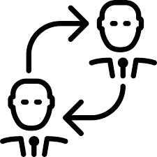
2
Producto Preveta l
Beneficios par el Cliente:
Condiciones Jurídicas:
Tener constituido el régimen de propiedad en condominio
Las boletas prediales deben estar individualizadas
Se establecen dos contratos:
  Uno contrato de compraventa
  Uno contrato de obra a precio alzado o prestación de servicios de construcción entre el desarrollador y el cliente
Beneficios par el Desarrollador:
Beneficios par el Broker:
Desarrollador
Broker

Slide 36





2
Producto Preventa ll
Credito Personal:
Tasa preferencial del 18% anual.
Destino del crédito:
Es un crédito que permite comprar en preventa , fijar condiciones financieras y apoya al solicitante con el enganche a través de un crédito personal.
Convenio Fija tu tasa:
9 meses - comisión por apertura 1% .
18 meses – comisión por apertura del 1.5%
Credito hipotecario:
Residencial, Preventa I, Creditos con apoyo gubernamental.
Aforo máximo:
95% Asalariados
90% Independientes
Nota:
Es fundamental tener previamente la autorización del banco para poder ofrecer este producto.
Proceso de evaluación normal, créditos hasta:
$15’000,000.00

Slide 37
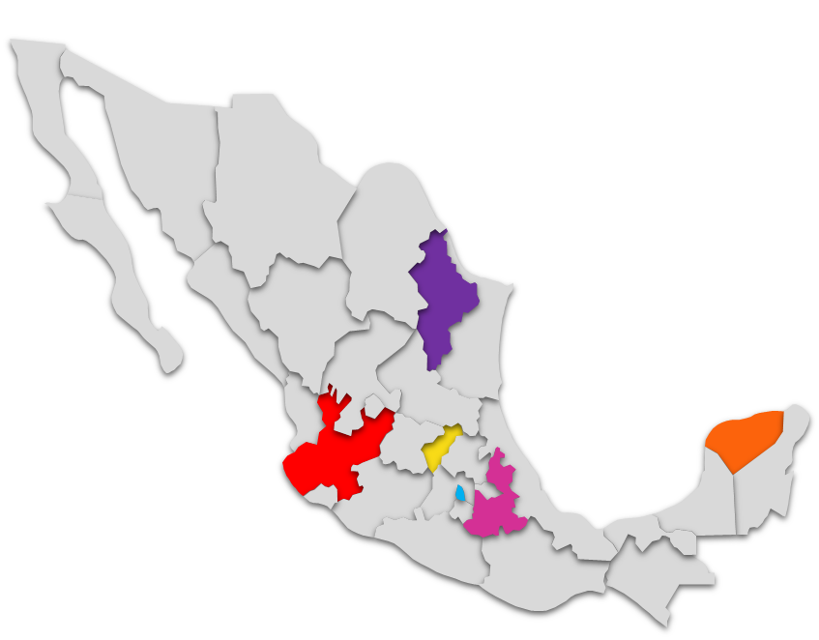

2
Producto Preventa ll
El Desarrollo debe ubicarse en las Macroplazas Autorizadas:
Metropolitana
Guadalajara
Monterrey
Querétaro
Puebla
Mérida

Slide 38






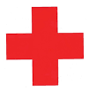






2
Producto COFINAVIT
Destino del crédito:
Compra de un inmueble nuevo o usado (terminado al 100%)
Aforo máximo:
95% Asalariados
Disposicion del crédito al momento de la firma:
1 sola exhibición
Saldo
Subcuenta
Vivienda
Crédito
Infonavit
Crédito
Bancario
La suma del Crédito de Infonavit + el Crédito de Scotiabank no debe rebasar el 100% del Valor de la Vivienda
El 100% del Saldo de Subcuenta de Vivienda queda libre

Slide 39

2
Producto Remodelación
Destino del Crédito:
Credito para ampliar, remodelar y renovar tu casa actual o la que quieras comprar.
Renovación I.- Remodelación, ampliación, terminación de acabados o instalaciones.
Adquisición + Renovación.- Adquisición de vivienda nueva o usada mas remodelación.
Sustitución de hipoteca (switch) + renovación.- pago de crédito hipotecario
Segunda hipoteca.- Credito adicional al crédito vigente para remodelación, ampliación terminación de acabados e instalaciones.
Aforo máximo:
70% del valor proyectado
Disposición del Crédito:
El crédito se dispone atreves de ministraciones, hasta 3; dependiendo de la remodelación

Slide 40




2
Producto Alia2 (FOVISSSTE)
Destino del crédito:
Compra de un inmueble nuevo o usado (terminado al 100%)
Aforo máximo:
95% Asalariados
Disposicion del crédito al momento de la firma:
1 sola exhibición
Saldo
Subcuenta
Vivienda
Crédito
Fovissste
Crédito
Bancario
Nota:
Con Cofinanciamiento FOVISSSTE programa ALIA2, no es necesario que cuenten con referencias crediticias bancarias
La suma del Saldo de la Subcuenta de Vivienda + el Crédito de Fovissste + el Crédito de Scotiabank no debe rebasar el 100% del Valor de la Vivienda

Slide 41

2
Producto Switch
Destino del crédito:
Liquidar una hipoteca contratada con otra institución financiera y cuyo origen fue un crédito para Adquisición o Construcción de Vivienda
(no Liquidez) para mejorar las condiciones financieras
Aforo máximo:
95% del valor comercial del inmueble en garantía
Disposicion del crédito :
1 sola exhibición

Slide 42








2
Producto Apoyo Infonavit
Destino del crédito:
Compra de un inmueble nuevo o usado
Aforo máximo:
95% Asalariados
Disposicion del crédito al momento de la firma:
1 sola exhibición
Atributos & Beneficios:
Las aportaciones patronales se aplican como anticipo a capital del crédito banco.
Ahorro de intereses &
Disminución de plazo
Subcuenta de vivienda se utiliza para cubrir mensualidades en caso de desempleo

Slide 43

3
Esquemas de Crédito
Pagos Oportunos:
Esquema de Tasa Fija y Pago fijo
Plazos 7, 10, 15 y 20 años
Tasa de interés en función del plazo que se elija
Si el cliente paga de manera puntual 12 pagos consecutivos su tasa de interés baja cada año.
Atributo Especial: Al pagar puntualmente el cliente pagará anticipadamente su crédito.

Slide 44

3
Esquemas de Crédito
Aforos mayores a
9
Valora:
.25%
Tasa piso
Esquema de pagos crecientes, donde la tasa de Interés se determina con base al:
Enganche
Historial Crediticio (reconocimiento al buen historial)
Nivel de Endeudamiento (reconocimiento al bajo nivel de endeudamiento)
Atributo Especial: Al pagar puntualmente el cliente puede disminuir la tasa y pagar
anticipadamente su crédito.

Slide 45


3
Esquemas de Crédito
Aforos menores a
9
Valora:
.25%
Tasa piso
Esquema de pagos crecientes, donde la tasa de Interés se determina con base al:
Enganche
Historial Crediticio (reconocimiento al buen historial)
Nivel de Endeudamiento (reconocimiento al bajo nivel de endeudamiento)
Atributo Especial: Al pagar puntualmente el cliente puede disminuir la tasa y pagar
anticipadamente su crédito.

Slide 46
3
Esquemas de Crédito
Hipoteca Unica (7x5):
Productos aplicables:
Adquisición
Cofinanciamientos
Preventa
Switch
Aforo máximo:
65%
Tasa de interés con
renovación automática
TIIE + 4.5%
Tope 13.5%
Esquema de Tasa Fija y Pago fijo
Atributo Especial: Revisión de la tasa de interés por periodos de 5 años (Fija o variable)

Slide 47
3
Esquemas de Crédito
Producto Desarrolladores
Comisión por Apertura 0%
Tasa preferencial
Pagos Oportunos:
Valora:
9
Tasa piso
.24%
* En IR 1+, Tasa piso 9.25% / Tasa techo 11.00%
**En IR del 1 al 4, Tasa piso 9.24% / Tasa techo 10.99%

Slide 48
3
Esquemas de Crédito
Crédito de Liquidez
Pagos Oportunos:
Valora:
Hipoteca Unica (7x5):

Slide 49
2
Comisión por apertura
Comisión por Apertura
1.25%
1.00%
0.75%
0.50%
0%
Residencial, Preventa,
Construcción, Remodelación
Confinavit, Fovissste
Clientes Nominatarios e Inversionistas Scotiabank
Clientes Premium Scotiabank
Producto Desarrolladores
Hipoteca Única 7x5 (5 años)

Slide 50








2
Políticas del Inueble
Valor mínimo del inmueble:
  CDMX, GDL, MTY: $400,000
  Resto del país: $350,000
  Tipo y Uso del Inmueble: Vivienda unifamiliar
  Estado de Conservación: Bueno, Normal, Regular
  Nivel Socio económico: medio-residencial
  Vida Util Remanente: 1 vez el plazo del crédito
  Estacionamiento: no indispensable
  Unidades rentables: hasta 2 de tipo habitacional
  Vivienda de Descanso: Destino playa o Pueblos Mágicos
No se aceptan:
  Terrenos sin construcción
  Construcciones irregulares sin permisos ni licencias o con problemas legales.
  Locales comerciales o bodegas, Despachos u oficinas
  Inmuebles destinados al servicio público.

Slide 51


2
Usos de la vivienda
Se considera vivienda de descanso aquella que se encuentre en los siguientes destinos de playa:
Jalisco: Puerto Vallarta
Sinaloa: Mazatlán
Sonora: Guaymas
Baja California Sur: Cabo San Lucas, San José del Cabo
Guerrero: Acapulco y Ixtapa Zihuatanejo
Colima: Manzanillo
Veracruz: Barra de Cazones, Playa Escondida, Mocambo, Tecolutla y Chachalacas
Oaxaca: Puerto Escondido, Mazunte y Huatulco
Nayarit: Nuevo Vallarta, Bahía Bucearías, Punta Mita y Santa Cruz
Si el solicitante adquiere un inmueble catalogado como vivienda de descanso, pero vive o trabaja en la misma entidad federativa, no se considera como vivienda de descanso. La CDMX y Edo. de México, se consideran misma entidad federativa
Descanso:
65% de aforo máximo.
Principal y de Inversión
Liquidez
Se considera como Residencial; pero si el inmueble se encuentra en destino playa se considerará vivienda de descanso

Slide 52

2
Monto de crédito y Valor del inmueble
Monto mínimo de crédito:
  Residencial: $250,000
  Cofinanciados: $120,000
  Construcción: $150,000
$
Valor mínimo del inmueble:
  Residencial
  CDMX, GDL, MTY: $400,000
  Resto del país: $350,000
  Construcción
  CDMX, GDL, MTY: $1’000,000
  Resto del país: $750,000

Slide 53


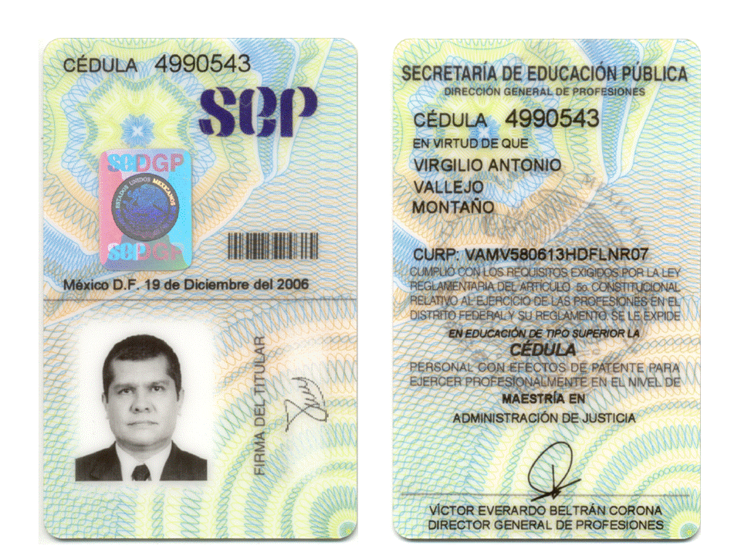
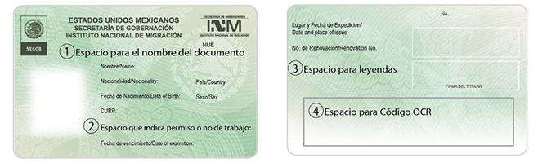
4
Integración del expediente
Datos personales
INE (Credencial de elector)
Pasaporte Vigente
Extranjero: pasaporte vigente – FM2 o FM3 actualizada
Cedula Profesional Digital
(ultima Versión, no papel)

Slide 54
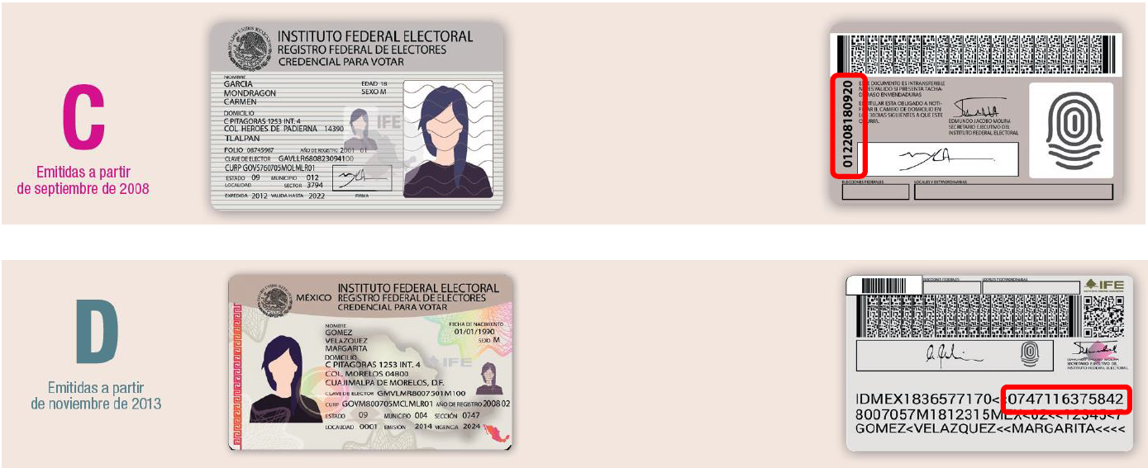
4
Integración del expediente
Se debe especificar en la solicitud de crédito y sistema SEA el número identificador OCR, dato que será revisado por el analista de crédito o la Mesa de Control del Banco

Slide 55
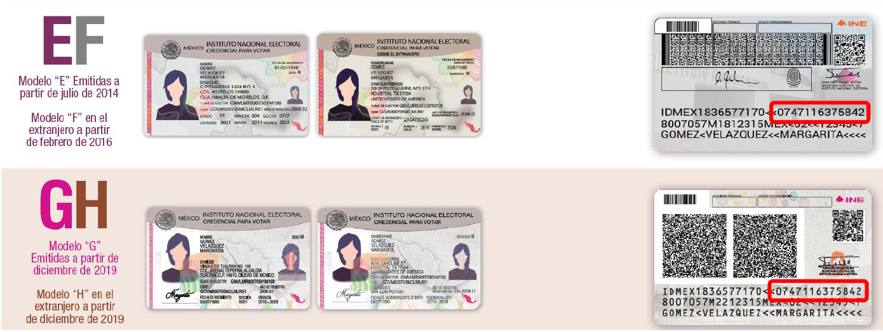
4
Integración del expediente

Slide 56

4
Integración del expediente
RFC a 13 posiciones
Mónica Cardoso Romero del 14 de abril de 1972
Apertura de Cuenta
SPEI (Banco de México)
Deducibilidad de Intereses
1 y 2: primer letra y
primer vocal de A.P.
5 al 10: fecha de nacimiento
(AA,MM,DD)
11 al 13: homoclave
3: primer letra A.M.
4: primer letra del nombre

Slide 57

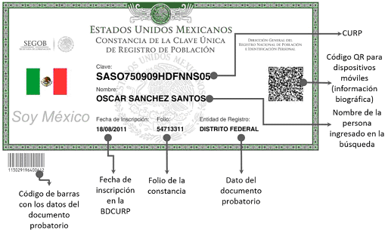
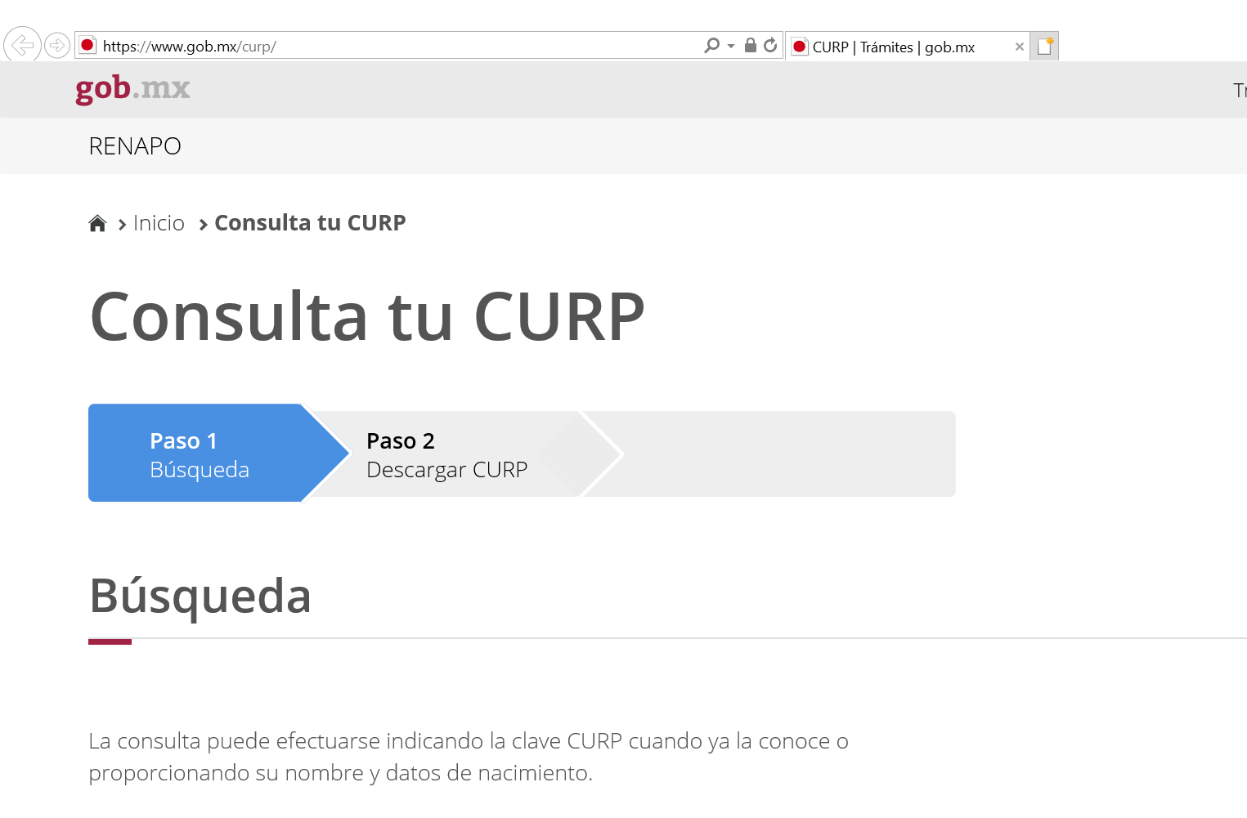
4
Integración del expediente
CURP
Portal de la Secretaría de Gobernación
https://www.gob.mx/curp/,

Slide 58
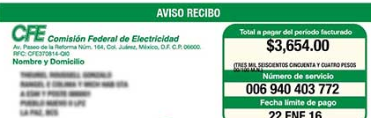
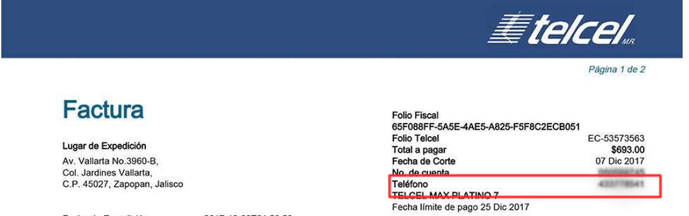
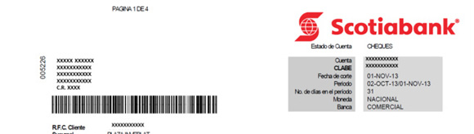


4
Integración del expediente
Domicilio actual:
Boleta de Agua
Boleta Predial
Recibo de Luz
Recibo de Telefonía Fija
Recibo Telefonía Móvil plan
Estado de Cuenta de Bancos
o Tienda Comercial
Nota: en solicitud se tiene que registrar la dirección del domicilio exactamente igual al comprobante presentado.
Antigüedad:
mes inmediato anterior, con servicio pagado

Slide 59
2
Políticas de ingresos
Del cliente
  Ingresos mínimos: cofinanciamientos = $7,500
  residencial y preventa = $10,000
  construcción = $20,000

Slide 60
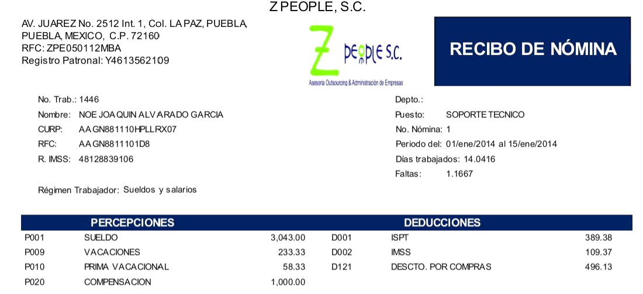
4
Integración del expediente

Slide 61
4
Integración del expediente

Slide 62
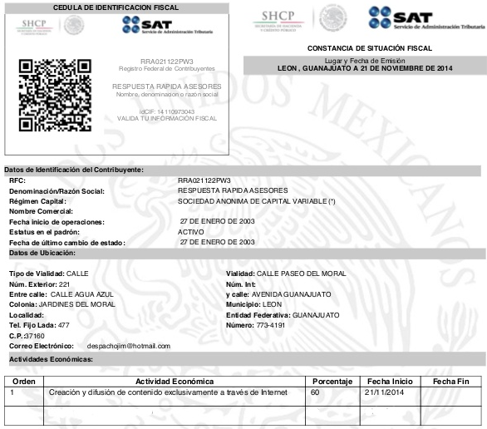
4
Integración del expediente

Slide 63



2
Políticas de ingresos
Comprobación de ingresos
Empleados o Asalariados
1 mes de recibos de nomina
Con antigüedad no mayor a dos meses
Últimos 2 estados de Cuenta en donde se pueda identificar claramente que el depósito es por concepto de nómina. Si no se logra identificar la periodicidad de pago , se requerirán 4 meses de estados de cuenta.
Recibos de honorarios asimilables a salarios (último mes).
Ingresos Brutos vs Ingresos Netos

Slide 64
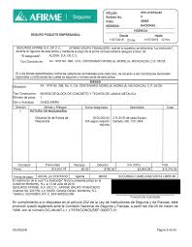

Comprobación de ingresos con estados de cuenta Persona Física
Comerciantes, profesionistas independientes o dueños de negocios
Últimos 6 meses de estados de cuenta(s) a nombre del solicitante (PF), de la cuenta o de las cuentas, no hay limite.
Declaración anual
Dueños de empresas
Últimos 6 meses de estados de cuenta(s) a nombre del solicitante (PF), de la cuenta o de las cuentas, no hay limite + Copia del acta constitutiva de la empresa para considerar 100% de ingresos en estados de cuenta.
Nota:
Autorización sin constancia de situación fiscal con aforo hasta el
65%
Comprobación de ingresos con estados de cuenta Persona Moral
Dueños de empresas
Últimos 6 meses de estados de cuenta(s) a nombre de la empresa (PM), de la cuenta o de las cuentas, no hay limite + Copia del acta constitutiva de la empresa para considerar % de ingresos de acuerdo a su participación accionaria, obligatorio 50% de acciones como mínimo.

Slide 65
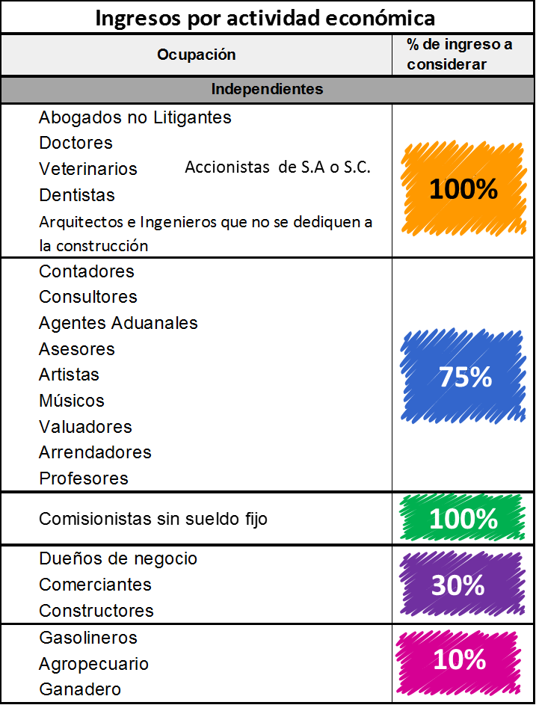
2
Políticas de ingresos
Ingresos por actividad económica
Reglas:
No se aceptan depósitos entre cuentas propias
Se aceptan estados de cuenta mancomunados sólo de SBI, siempre y cuando las figuras que firman en la cuenta, sean cónyuges y participen en el crédito.
Solo aplica para inversionistas del banco SBI, con monto mínimo de Inversión, de $1,000,000.00 MXN
En caso de Cónyuges parejas que trabajen en el mismo negocio, se acepta el alta de Hacienda de por lo menos uno de ellos.
Cuando el solicitante tenga más de una fuente de ingresos, se requerirá el alta de Hacienda de cada una de las actividades

Slide 67
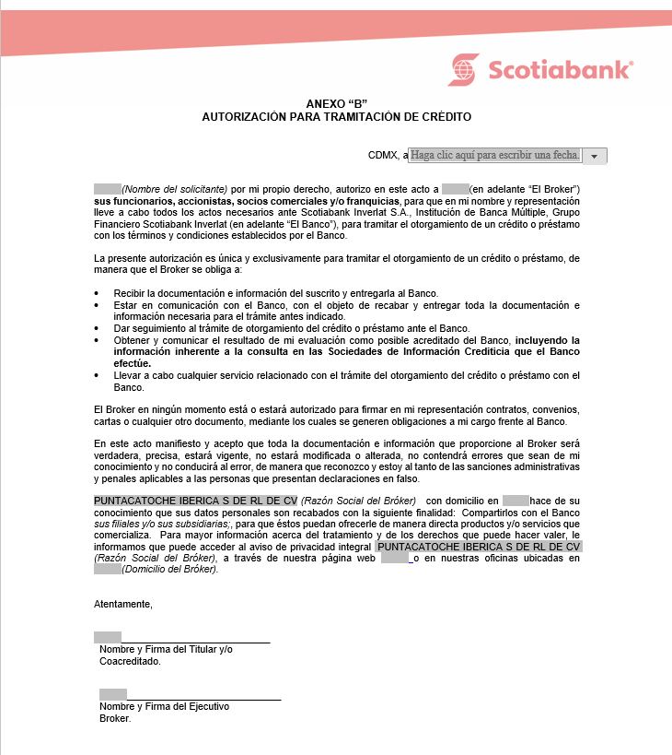
4
Integración del expediente
Anexo B
El Anexo B es el documento que informa (y por tanto Acepta el Solicitante) que la gestión de Solicitud de Crédito Hipotecario será llevada y representada por un Broker Hipotecario
Presentar en original y papel blanco no reciclado
Firmada por el Solicitante y los participantes del crédito, así como por el Ejecutivo Broker
En un mismo tono de tinta. No borrones, alteraciones, tachaduras, enmendaduras o corrector

Slide 68


2
Políticas Figuras de Crédito
Vo.Bo. Seguros para Vida
Monto de Crédito mayor a $12’000,000
Cuando el cliente exceda la edad de 65 años y el monto de crédito sea mayor a $8’000,000
Cualquier participante del crédito que declare antecedentes médicos o respuesta afirmativa al cuestionario de salud de la solicitud

Slide 69


2
Políticas de Seguros
$
Seguro de Vida o Invalidez Total y Permanente:
Fallecimiento del acreditado y/o coacreditado, durante la vigencia del Crédito
Estado de Invalidez Total y Permanente del acreditado y/o coacreditado, durante la vigencia del crédito.
SUMA ASEGURADA: Saldo Insoluto del crédito al momento del siniestro.
Seguro De Casa Habitación:
En caso de una perdida Total, cubre el Valor Constructivo del inmueble, lo que le permite al asegurado resarcir el daño en caso de un siniestro.
Incendio
Fenómenos Hidrometereológicos
Terremoto y/o Erupción Volcánica
Robo de Contenidos
Responsabilidad Civil Familiar
Remoción de Escombros
Gastos Extraordinarios
Rotura de Cristales
Seguro de Desempleo:
Hasta tres mensualidades completas (capital, intereses y seguros) en tres eventos durante la vida del crédito EL COSTO DEL SEGURO LO PAGA SCOTIBANK
NOTA: El crédito debe tener por lo menos un año de haber sido contratado y el acreditado tener por lo menos un año de antigüedad en el empleo.

Slide 70



2
Políticas Figuras de Crédito
Sociedad Conyugal & Unión Libre
En Sociedad Conyugal, el esposo(a) puede no firmar la solicitud de crédito, por lo que no se le consultaría buró de crédito, pero si comparece a la firma de la escritura
En Unión Libre Se puede consolidar ingresos sin tener que presentar carta concubinato o demostrar hijos en común
Unión Libre

Slide 71

2
Políticas Figuras de Crédito
Es aquel que suma ingresos para alcanzar la relación de mensualidad-pago, también adquiere las obligaciones y derechos del acreditado y se obliga con el pago del crédito
Cónyuge = Coacreditado
(unión libre)
Padre
Madre
Hijos
Hermanos
Persona que responde conjunta e ilimitadamente por la obligación crediticia adquirida por el acreditado, y no por los derechos de la propiedad, es decir no será dueño del inmueble
= Obligado Solidario
Acreditado
Titular del crédito y dueño del inmueble, responsable ante el Banco para el pago del crédito
Garante Hipotecario
Persona que tiene derechos reales sobre la propiedad (propietaria de un inmueble), esta figura no necesariamente participa con ingresos. Comparecerá también en el crédito como obligado solidario

Slide 72


2
Políticas de ingresos
Consolidación de Ingresos
Cónyuges = 100% de los ingresos comprobables
  Se puede consolidar ingresos en unión libre sin tener que presentar carta concubinato o demostrar hijos en común
Padre = 50% de los ingresos comprobables
Madre = 50% de los ingresos comprobables
Hijos = 50% de los ingresos comprobables
Hermanos = 50% de los ingresos comprobables

Slide 73
2
Políticas de Edad
Del cliente
  Edad mínima: 25 años
  Edad máxima: plazo del crédito + edad = 80 años
  64 años 11 meses 29 días **

Slide 74
2
Políticas de Antigüedad en el empleo
Del cliente
  Antigüedad en el empleo: empleado = 2 años
  independiente = 3 años
  empresas = 3 y 4 años

Slide 75




4
Integración del expediente
Es obligatorio la captura en la solicitud de crédito y en el sistema de:
Teléfono celular (prepago o plan tarifario) y
Teléfono fijo y/o correo electrónico (de preferencia capturar ambos datos).
Toma en cuenta que la no captura de estos datos generará un reproceso, por lo que te invitamos a capturar la información completa.

